Slide 1
Concurso Público Internacional para otorgar en concesión
el Proyecto
“PRIMERA ETAPA DE LA SUBESTACIÓN CARAPONGO y
ENLACES DE CONEXIÓN A LÍNEAS ASOCIADAS”

Slide 2
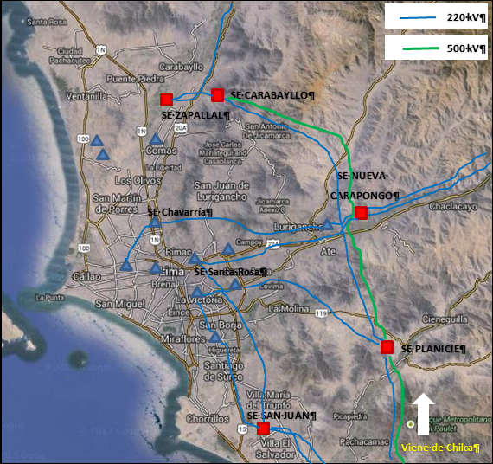
PRIMERA ETAPA SUBESTACIÓN CARAPONGO y
ENLACES DE CONEXIÓN A LÍNEAS ASOCIADAS
CONVOCADO
Ubicación: Lima.
Descripción: La implementación de este Proyecto permitirá afianzar el suministro de energía a la ciudad de Lima, proveniente de las centrales térmicas a gas natural ubicadas en Chilca y de las centrales hidroeléctricas de la cuenca del Río Rímac (Huinco, Callahuanca y Huampaní) por intermedio de esta nueva Subestación y evacuando toda la energía por las líneas de transmisión existentes en 220 kV que llegan a las Subestaciones Chavarría y Santa Rosa.
La energía proveniente de Chilca se tomará mediante un enlace abriendo la línea de transmisión Chilca –Carabayllo 500 kV.
En una segunda etapa del proyecto se prevé incrementar la capacidad de transformación de la Subestación con la finalidad de atender la demanda creciente de Lima.
Inversión estimada (sin IGV): US$ 47.5 Millones
Modalidad: Autosostenible.
Plazo de la concesión: 30 años más el periodo de construcción (25 meses a partir de la fecha de Cierre)
Estado del Proceso: El Acto de Presentación de Ofertas y Adjudicación de la Buena Pro se realizó el día miércoles 22 de julio de 2015. El Adjudicatario del Concurso fue la empresa INTERCONEXIÓN ELÉCTRICA S.A. E.S.P. - ISA.

Slide 3
RESUMEN DEL PROYECTO
Los principales elementos y especificaciones del proyecto se resumen a continuación:
Subestaciones
Nueva | SE Carapongo 500/220 kV
Líneas de Enlace | Longitud aproximada | Número de ternas | Configuración de Conductores | Tipo de conductor | Número de conductores por fase | Cables de guarda | Suestaciones que enlaza
Enlace de Derivación 220 kV Callahuanca-Cajamarquilla (L-2008 y L-2009) | 1,8 km | Dos (2) | Tipo Vertical | Se podrá utilizar ACSR, AAAC o ACAR | Mínimo dos (2) | Uno del tipo OPGW, de 24 fibras, de 108 mmm² de sección y otro del tipo cable acero galvanizado EHS, de sección nominal 70 mm² | SE Callahuanca y SE Cajamarquilla con la nueva SE Carapongo
Enlace de Derivación 220 kV Huinco-Santa Rosa (L-2001 y L-2002) | 0,8 km | Dos (2) | Tipo Vertical | Se podrá utilizar ACSR, AAAC o ACAR | Mínimo dos (2) | Uno del tipo OPGW, de 24 fibras, de 108 mmm² de sección y otro del tipo cable acero galvanizado EHS, de sección nominal 70 mm² | SE Huinco y SE Santa Rosa con la nueva SE Carapongo
Enlace de Derivación 500 kV Chilca-Carabayllo (L-5001) | 2,8 km | Dos (2) | Tipo Vertical | Se podrá utilizar ACSR, AAAC o ACAR | Mínimo cuatro (4) | Uno del tipo OPGW, de 24 fibras, de 108 mmm² de sección y otro del tipo cable acero galvanizado EHS, de sección nominal 70 mm² | SE Chilca 500 y SE Carabayllo 500 con la nueva SE Carapongo

Slide 4
PRIMERA ETAPA SUBESTACIÓN CARAPONGO y
ENLACES DE CONEXIÓN A LÍNEAS ASOCIADAS
CONCURSO: FACTOR DE COMPETENCIA
Factor de competencia: Menor Costo de Servicio Total
El Costo de Servicio Total está conformado por:
Anualidad del costo de inversión sin IGV (“aCI”), calculada con la tasa de 12% y un periodo de 30 años, más.
Costo anual de operación y mantenimiento sin IGV (“COyM”).
Formato de presentación de las ofertas:
Los costos desagregados de la oferta deben mostrarse en los Formularios 4-A y 4-B
Sólo serán aceptables las ofertas de los postores que presenten valores para el Costo de Inversión y el Costo de Operación y Mantenimiento anual (COyM), que sean iguales o menores a los valores máximos respectivos que establecerá Proinversión con anterioridad a la fecha de presentación de propuestas.
Adicionalmente se exigirá en la propuesta una garantía de validez, vigencia y seriedad de oferta de US$ 1.5 millones.
 | En números (con dos decimales) | En letras
1) Costo de Inversión (US$)*
2) Costo de OyM anual (US$)
4

Slide 5
PRIMERA ETAPA SUBESTACIÓN CARAPONGO y
ENLACES DE CONEXIÓN A LÍNEAS ASOCIADAS
CONCURSO: CRITERIOS DE CALIFICACIÓN
Los inversionistas deberán pasar por un proceso de calificación para ser considerados postores y presentar propuesta.
Los criterios de calificación financieros, operativos y legales son:
Requisitos
Financieros:
Patrimonio Neto Mínimo | US$ 40 millones
Total de Activos Mínimo | US$ 120 millones
Técnicos:
Demostrar que operan directamente o han operado directamente en los últimos dos (2) años, sistemas de transmisión de electricidad que satisfacen las siguiente condiciones:
Longitud: | No menor de doscientos cincuenta kilómetros (250 km.) en tensiones igual o mayor a 220 kV.
Capacidad de transformación: | No menor de 500 MVA en subestaciones en tensiones igual o mayor a 220 kV.
Legales:
No tener impedimentos legales para contratar con el Estado Peruano. | No participar con otro Postor en el Concurso.
Renunciar a reclamos vía diplomática. | Otros, que se señalan en las Bases del Concurso.
5

Slide 6
PRIMERA ETAPA SUBESTACIÓN CARAPONGO y
ENLACES DE CONEXIÓN A LÍNEAS ASOCIADAS
CONCURSO: CRONOGRAMA
Principales fechas del Cronograma:
Convocatoria
Primera versión Contrato
Segunda versión Contrato
Solicitud calificación
Versión final Contrato
Presentación Propuestas y Buena Pro
Cierre
III Trimestre
2014
IV Trimestre
2014
IV Trimestre
2014
II Trimestre
2015
III Trimestre
2015
IV Trimestre
2015
PROINVERSIÓN tiene la facultad de modificar las fechas del calendario. En caso de hacerlo, lo comunicará mediante circular publicada en la página Web y, paralelamente la enviará en físico a los Adquirentes hasta antes de la etapa de calificación, y a los Postores después de dicha etapa.
6

